Slide 1
第三章 图的连通度
割边、割点和块
连通度
应用
yzwang@uestc.edu.cn

Slide 2
考察
u
G₁
G₂
删去任意一条边后仍连通，但删去点u后便不连通
删去任意一条边后便不连通
G₃
G₄
G₃和G₄删去任意一条边或任意一个点后仍连通，但从直观上看，G₄的连通程度比G₃高。

Slide 3
3.1 割边、割点和块
一、割边及其性质
定义 设e是图G的一条边，若ω(G−e)>ω(G)，则称e为G的割边。
注：若G连通，则割边是指删去后使G不连通的边；若G非连通，则割边是指删去后使G的某个连通分支不连通的边。
例 下图中，边e₁和e₂为割边，而其余边均不为割边。
e₂
e₁

Slide 4
定理 e是图G的割边当且仅当e不在G的任何圈中。
证明 若结论在G的含e的连通分支中成立，则必在G中成立，所以我们不妨假定G连通。
必要性 设e是图G的割边。若e包含在圈中，则G−e依然是连通图，矛盾。
充分性 设e=uv。若e不是G的割边，则G−e仍连通，从而在G−e中存在(u, v)路P，这样P+e便是G中含e的圈，矛盾。
思考 若e为G的割边，则ω(G−e)=ω(G)+ ? 。
例 求证：
(1) 若G的每个顶点的度数均为偶数，则G没有割边；
(2) 若G为k正则二部图 (k≥2)，则G无割边。

Slide 5
证明 (1) 若不然，设e=uv为G的割边。
则G-e的含有顶点u(或v)的那个分支中点u(或v)的度数必为奇数，而其余点的度数为偶数，与“度数为奇数的顶点的个数为偶数”相矛盾。
(2) 若不然，设e=uv为G的割边。
假设G₁为G-e的包含顶点u的连通分支，显然G₁中除了点u的度数为k-1外，其余点的度数均为k。
显然G₁仍为偶图，设其二部划分为S和T且|S|=s，|T|=t。
不妨假设S包含顶点u，则
ks−1=|E(G₁)|=kt。
但是因k≥2，所以等式不能成立！因此，e一定不是割边。

Slide 6
二、割点及其性质
定义 图G=(V, E)的顶点v称为割点，如果E可划分为两个非空子集E₁和E₂，使得G[E₁]和G[E₂]恰有一个公共顶点v。
u₁
例 图中点u₁, u₂, u₃和u₄是割
点，其余点均不为割点。
u₂
u₃
u₄
注：(1) 若ω(G−v)>ω(G)，则v必为G的割点。
(2) 若v为G的割点，则ω(G−v)>ω(G)不一定成立，因为v
处可能有自环。
(3) 若G无环，则v是G的割点当且仅当ω(G−v)>ω(G)。
(4) 对于阶数至少为3的连通图，割边处一定有割点。

Slide 7
定理 设v是无环连通图G的一个顶点，则v是G的割点当且仅当V(G−v)可划分为两个非空顶点子集V₁与V₂，使得对任意的x∈V₁，y∈V₂，点v都在每一条(x, y)路上。
证明 充分性 若v不是图G的割点，那么G−v连通。因此，在G−v中存在(x, y)路，当然也是G中一条没有经过点v的(x, y)路。与已知条件矛盾。
必要性 设v是无环连通图G的割点，则G−v至少有两个连通分支。
设V₁是其中一个连通分支的顶点集，V₂为其余顶点构成的集合。
对于任意的x∈V₁，y∈V₂，因在G−v中x与y不连通，而在G中x与y连通，所以点v在图G的每一条(x, y)路上。

Slide 8
例 设v是树T的顶点，则v是T的割点当且仅当d(v)>1。
证明 必要性 若d(v)=1，则v是树T的叶子点。显然，v不可能是树T的割点，矛盾！
充分性 因为d(v)>1，至少有两个点与v相邻。
设x和y是与v相邻的两点，由树的性质知，只有唯一的路连接x与y，所以T−v分离x与y。因此，v是割点。
例 求证：非平凡简单连通图G至少有两个点不是割点。
证明 由于G是非平凡简单连通图，所以存在非平凡生成树T。
非平凡生成树T至少有两片树叶，它们不能为生成树的割点。
显然，它们也不能为G的割点。

Slide 9
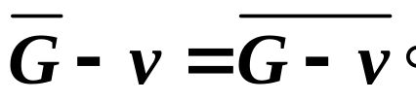
例 求证：恰有两个非割点的连通简单图G是一条路。
证明 设T是n阶连通简单图G的任意一棵生成树。
由于G有n−2个割点，所以T有n−2个割点。
因此T只有2个非割点，即T只有两片树叶，所以T是一条路。
这说明，G的任意生成树为路。
一个简单图的任意生成树为路，则该图为圈或路。
若为圈，则G没有割点，矛盾！所以G为路。
例 求证：若v是简单图G的割点，则v不是G的补图的割点。
证明 容易验证，

Slide 10
因为v是G的割点，所以G−v一定不是连通图。从而G−v的补图是连通图。
因此，在G的补图中删去顶点v不会增加图的连通分支数。
所以，v不是G的补图的割点。
三、块及其性质
定义 没有割点的连通图称为块图，简称块。若图G的子图B是块，且G中没有真包含B的子图也是块，则称B是G的块。
注： (1) 仅有一个点的块，要么是孤立点，要么是环；
(2) 仅有一条边的块，要么是割边，要么是环；
(3) 至少有两个点的块无环；
(4) 至少有三个点的块无环、无割边。

Slide 11
例 图G如图(a)所示，G的所有块如图(b)所示。
(a)
(b)
定理 设图G的阶至少为3，则G是块当且仅当G无环并且任意两点都位于同一个圈上。
证明 充分性 此时G显然连通。
假设v是任意一点，x与y是v之外的为任意两点。
x与y在一个圈上，说明x与y之间至少有两条不相交的路。

Slide 12
删去v至多破坏x与y之间的一条路，说明v不是割点。
又因为G无环，所以G是块。
必要性 图G显然无环，否则G中存在割点。
下证G中任意两点u和v位于同一圈上，对距离d(u, v)作归纳。
当d(u, v)=1时，由于G是至少有3个点的块，所以，边uv不能为割边。
由割边性质知，uv必然在某圈中。
设结论对距离小于k的任意两点成立。假定u, v为距离等于k的任意两点。
设P是一条最短(u, v)路，w是v前面一点，则d(u, w)=k−1。

Slide 13
由归纳假设知，u与w在同一圈C上。
若v也在C中，则已得到证明。下设v不在C中。
因为G是块，无割点，故G-w仍连通。于是存在一条(u, v)路Q。设点x是Q与C的最后一个公共点。
C₁ Q
x
u w v
C C₂
点x将C划分为两条(u, x)路C₁和C₂，不妨设w在C₂上。
于是C₁, Q的x到v段，边vw以及C₂的w到u段共同构成一个圈C*，且u与v均在C*上。

Slide 14
推论 设G的阶至少为3，则G是块当且仅当G无孤立点且任意两条边都在同一个圈上。
证明 设G无孤立点且任意两条边都在同一个圈上。此时G无环，因为环和任何一条边都不可能在一个圈上。
此时，必然任意两个点也在同一个圈上，因此G是块。
反之，设G是块。显然G无孤立点。
任取G中两条边e₁和e₂。
在边e₁和e₂上各插入一个新的顶点v₁和v₂，使e₁和e₂均成为两条边，记这样得到的图为G*。
由于G是至少有三个点的块，从而G无割边，因此v₁和v₂必然不是G*的割点，所以G*是阶至少为5的块。

Slide 15
因此，v₁和v₂在G*的同一个圈上。于是，e₁和e₂在G中位于同一个圈上。
定理 点v是图G的割点当且仅当v至少属于G的两个不同的块。
证明 必要性 设v是G的割点。
由割点定义知E(G)可以划分为两个边子集E₁与E₂使得G[E₁]与G[E₂]有唯一公共顶点v。
设B₁与B₂分别是G[E₁]和G[E₂]中包含v的块，显然它们也是G的块。因此v至少属于G的两个不同块。
充分性 设点v属于G的两个不同块B₁和B₂。
如果B₁和B₂其中一个是环，显然v是割点。

Slide 16
现在假设B₁与B₂都不是环。
那么B₁与B₂分别至少有两个顶点。
假如v不是割点，在B₁与B₂中分别找异于v的一个点x与y， 则在G-v中有连接x与y的路P。
显然，B₁∪B₂∪P 无割点。这与B₁与B₂是块矛盾！
注：两个不同块的公共顶点只能是割点，即块与块只能由割点相联结，因此可以通过割点搜寻块。
例
B₂
B₁
B₄
B₇
B₃
B₅
B₆

Slide 17
3.2 连通度
一、连通度和边连通度
定义 给定连通图G，设V′是V(G)的顶点子集，若G−V′不连通，则称V′为G的顶点割，含有k个顶点的顶点割称为G的k顶点割。G中点数最少的顶点割称为最小点割。
例
V₁={u, v, w}为3顶点割
V₂={u, v}为2顶点割
V₃={u}为1顶点割
u
v
w
G₁
G₂
没有顶点割

Slide 18
注：(1) 若G是非平凡连通图，则v是G的割点当且仅当{v}是
G的1顶点割。
(2) 完全图没有顶点割，实际上也只有以完全图为生成
子图的图没有顶点割。
定义 对n阶非平凡连通图G，若G存在顶点割，则称G的最小顶点割中的点数为G的连通度；否则称n−1为其连通度。非连通图或平凡图的连通度定义为0。图G的连通度表示为κ(G)，简记为κ。
连通度也可描述为“使图不连通或成为平凡图，最少需要删去的点数”。
例 (1) κ(K_{n})=n−1；(2) κ(C_{n})=2，其中C_{n}为n圈，n≥3。

Slide 19
例 求下列各图的连通度。
G₁
G₂
G₃
G₄
解 κ(G₁)=1，κ(G₂)=3，κ(G₃)=1，κ(G₄)=2。
定义 若一个图的连通度至少为k，则称该图是k连通的。
注：(1) 非平凡连通图均是1连通的。
(2) 图G是2连通的当且仅当G连通、无割点且至少含有3
个点。
(3) K₂连通、无割点，但连通度为1。

Slide 20
定义 设G为连通图，称使G−E′不连通的G的边子集E′为G的边割，含有k条边的边割称为k边割。边数最少的边割称为最小边割。
注：对连通图G，由定义易知， e是G的割边当且仅当{e}是G的1边割。
定义 设G是非平凡连通图，称G的最小边割中的边数为G的边连通度；非连通图或平凡图的边连通度定义为0。图G的边连通度记为λ(G)，简记为λ。
边连通度也可描述为“使图不连通或成为平凡图，最少需要删去的边数”。
例 (1) λ(K_{n})=n-1；(2) λ(C_{n})=2，其中C_{n}为n圈，n≥2。

Slide 21
例
e₁
e₂
λ=1
λ=3
λ=2
λ=3
定义 若一个图的边连通度至少为k，称该图是k边连通的。
注：(1) 非平凡连通图均是1边连通的；
(2) 图G是2边连通的当且仅当G连通、无割边且至少含
有两个点。
例 计算κ(G)，λ(G)，δ(G)。
v₂
v₅
v₃
解 κ(G)=1， λ(G)=1， δ(G)=1。
v₁
v₆
发现：κ(G)≤λ(G)≤δ(G)。
v₄
G

Slide 22
二、连通度的性质
定理 对任意的图G，有
κ(G)≤λ(G)≤δ(G)。
证明 若G为平凡图或不连通，则κ(G)=λ(G)=0，结论显然成立。下设G为非平凡连通图。
对任意的u∈V(G)，由于全体与u相关联的边构成的集合是G的一个边割集，从而推知λ(G)≤δ(G)成立。
下面对λ(G)用归纳法证明κ(G)≤λ(G)。
当λ(G)=1时，κ(G)=λ(G)=1。
设对所有满足λ(G)<k (k≥2)的图G，κ(G)≤λ(G)成立。

Slide 23
假设G为边连通度等于k的任意一个图。
设E′是G的一个k边割，取e∈E′。
令H=G−e，则λ(H)=k−1。由归纳假设知，κ(H)≤λ(H)=k−1。
情况1 H含有完全图作为生成子图，则G也如此。此时
κ(G)=|V(G)|−1=|V(H)|−1=κ(H)≤k−1<k=λ(G)。
情况2 H的任意生成子图均不为完全图。
设S是H的一个κ(H)顶点割，于是|S|=κ(H)≤k−1。
若G−S不连通，则κ(G)≤|S|≤k−1<k=λ(G)。
若G−S连通，因H−S不连通，故e是G−S的割边。
此时，若G−S恰含两个点，则 |V(G)|=|S|+2。

Slide 24
于是
κ(G)≤|V(G)|−1=|S|+1≤k=λ(G)。
若G−S至少含3个点，则G−S包含割点v，于是S∪{v}是G的顶点割，从而
κ(G)≤|S∪{v}|≤k=λ(G)。
所以总有
κ(G)≤λ(G)。
例 满足κ(G)<λ(G)<δ(G)的图
κ=1
λ=2
δ=3

Slide 25
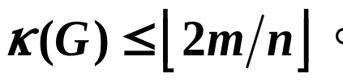
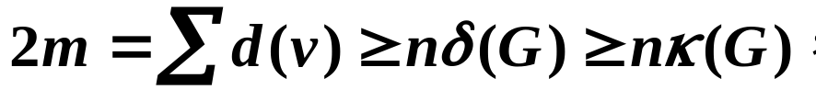
定理 设G是具有m条边的n阶连通图，则
证明 由握手定理
得
引理 设G是n阶简单图，若δ(G)≥ ， 则G必连通。
证明 若G不连通，则G至少有两个连通分支，从而必有一个分支H 满足|V(H)|≤ 。

Slide 26

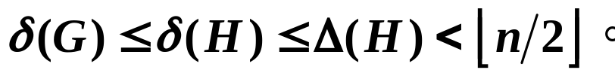
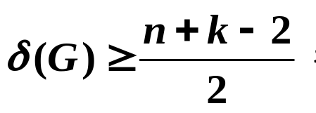
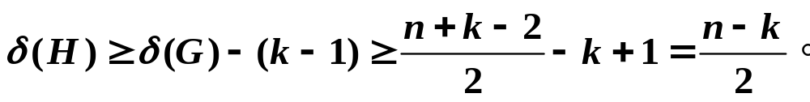
因G是简单图，从而
于是
这与已知矛盾，所以G必连通。
定理 设G是n阶简单图，若存在正整数k (k<n) 使得
则G是k连通的。
证明 任意删去G中k−1个点，记所得之图为H，则

Slide 27
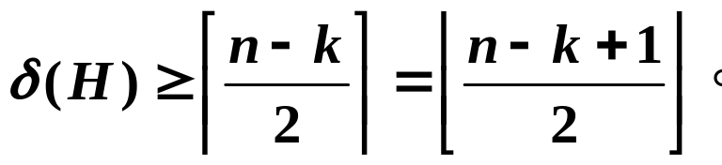
因δ(H)是整数，故
而n−k+1是H的点数，由引理知H是连通的。
所以，G是k连通的。
定理 设G是n阶简单图，若δ(G)≥ ，则λ(G)=δ(G)。
证明 显然，G是连通图。
若λ(G)≠δ(G)，则λ(G)<δ(G)。
设M为G的最小边割，则|M|=λ(G)<δ(G)，且G−M是由两个不相交的子图G₁和G₂所构成。

Slide 28
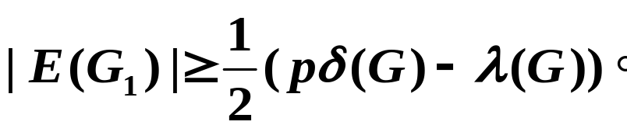
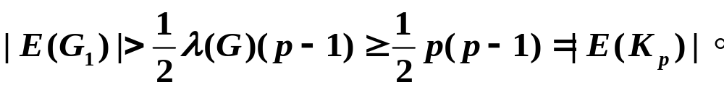
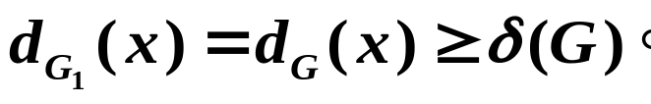
设M中的边和G₁的p个点相关联，显然 p≤λ(G)。
由握手定理可得
由于δ(G)>λ(G)，故
上式表明|V(G₁)|>p。
因此G₁中存在只与G₁中的点相邻的点，设此点为x，于是

Slide 29
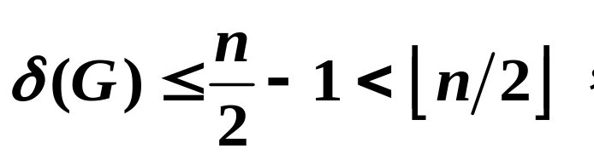
所以，|V(G₁)|≥δ(G)+1。
同理，|V(G₂)|≥δ(G)+1。
于是，n=|V(G₁)|+|V(G₂)|≥2δ(G)+2。
从而
与已知条件矛盾，所以λ(G)=δ(G)。
三、Menger定理
Menger定理是图的连通性问题的核心定理之一，它揭示了图的连通度与不同顶点对间的不相交路的数目之间的关系。

Slide 30
定义 图中两条(x, y)路称为内部不相交的或独立的，如果此两条路仅x和y是其公共点；两条(x, y)路称为边不重的，如果此两条路没有公共边。
定义 设x与y是图G中两个不同点，称一组点（边）分离x与y，是指G中删去这组点（边）后不再有(x, y)路。
例
b
u₁
u₂
a
u₃
u₄
u₅
点集{u₁, u₃}分离点a与b。
边集{u₁b, u₂u₃, u₃u₅}分离点a与b。

Slide 31
定理 (1) 设x和y是图G中的两个不相邻点，则G中分离x和y的
最少点数等于独立的(x, y)路的最大数目。
(2) 设x和y是图G中的两个不同点，则G中分离x和y的最
少边数等于边不重的(x, y)路的最大数目。
例
u₁
v
u
u₂
u₃
u₄
在该图中，独立的(u, v)路的最大条数是2，分离点u与v的最小点集是{u₁, u₂}，包含2个顶点。
在该图中，边不重的(u, v)路的最大条数是3，分离点u与v的最小边集是{u₁v, u₂v, u₂u₃}，包含3条边。

Slide 32
定理 (1) 一个非平凡图G是k (k≥2) 连通的当且仅当G的任
意两个不同顶点间至少存在k条独立的路；
(2) 一个非平凡图G是k (k≥2) 边连通的当且仅当G的
任意两个不同顶点间至少存在k条边不重的路。
注：由“任意两个不相邻的顶点之间存在k条独立的路”必能推出“任意两个相邻的顶点之间也存在k条独立的路”。
注：上述定理是Whitney在1932年借助Menger定理给出的。这也是人们熟知的所谓的“Menger定理”。
Notes:
6

Slide 33
3.3 应用
一个通讯网络可以模型化为一个图，图中的点代表通讯站，边代表通讯线。这样，图的点（边）连通度对应了网络中容许失灵的通讯站（线）数目的一个界限。即图的连通度对应系统的可靠性。
问题：如何构造出在给定可靠性的条件下使成本尽量低的系统?
图论模型：对一个赋权图G，试确定G的一个具有最小权的k 连通生成子图。
注：(1) 对k=1，此问题即为求最小生成树的问题；
(2) 对k>1，这是一个还未解决的困难问题。

Slide 34
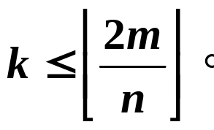
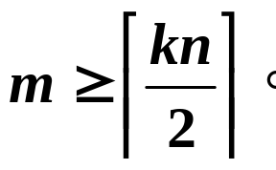
当G是完全图且各边的权均为1时，问题是有解的。此时，即求边数最少的具有n个顶点的k连通图。
由前面定理知，m条边的n阶k连通图满足
因此，
所以若能构造出边数达到 的n阶k连通图，则边数已达到最少。
1962年，数学家Harary构造了这类图H_{k, n}，称为Harary图。

Slide 35
H_{k, n}的构造
设V(H_{k, n})={0, 1, 2, …, n−1}。
情况1. k为偶，设 k=2r。此时0与 1, 2,…, r 连线；1与2, 3,…, r+1连线；…；n−1与0, 1,…, r−1连线。如下图中的H_{4, 8} 所示。
情况2. k=2r+1，n为偶。先作H_{2r, n} ，再在i与(i+n/2)间添加边 i(i+n/2) (0≤i<n/2)。如下图中的H_{5, 8} 所示。
7
0
7
0
6
1
6
1
5
2
5
2
4
3
4
3
H_{4, 8}
H_{5, 8}

Slide 36
情况3. k=2r+1，n为奇。先作H_{2r, n}，再在0和(n−1)/2， (n+1)/2，以及i和i+(n+1)/2 (1≤i<(n−1)/2) 间添加边。如下图中的H_{5, 9}所示。
0
8
1
7
2
6
3
5
4
H_{5, 9}
可以证明：H_{k, n}是k连通的。

